Slide 1
Задание 1
Изучить данные в файлах Day4-1.csv и Day4-2.csv и выполнить задания:
Исследовать коэффициент корреляции для каждого набора;
Построить графики рассеивания;
Построить наиболее подходящую функцию регрессии par2=f(par1).

Slide 2
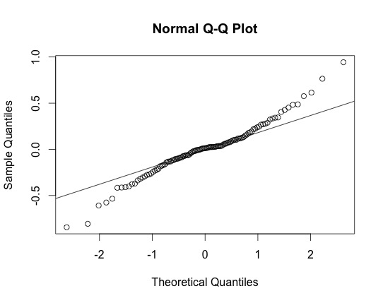
Одномерные статистические тесты
Тест Стьюдента характеристики мат. ожидания распределения:
t.test(salary, mu=32)
2) Тест Уилкоксона характеристики медианы распределения:
wilcox.test(salary2, mu=median(salary2), conf.int=TRUE)
Проверка распределения на нормальность:
shapiro.test(salary)
qqnorm(salary2); qqline(salary2, col=2)
library(nortest)
ad.test(data$variable)

Slide 3
Гипотезы на однородность
Тест равенства средних Пирсона:
t.test(par1, par2, var.equal= F) | t.test(par1, par2, paired =T)
2) Критерий Фишера на равенство дисперсий:
var.test(x, y) | var.test(x, y, ratio = 4)
3) Непараметрический тест сравнения средних Уилкоксона
wilcox.test(x, y) | wilcox.test(x, y, mu = -2)
4) Непараметрический тест сравнения масштабов Ансари-Брэдли
ansari.test(x, y) | ansari.test(x, y, max=2)

Slide 4
Задание 2
Задание: изучить данные в файле DataDay2.csv:
Указать, есть ли параметры, которые распределены по нормальному закону;
Проверить средние и медианы на значимость;
Сказать, в каком регионе распределение выбросов СО2 наиболее близко к нормальному;
Построить круговую диаграмму населения по регионам.

Slide 5
Множественная регрессия
Отображение множества диаграмм рассеивания
library(car)
scatterplotMatrix(~par1+par2, data = df, diag = "boxplot“)
library(gridExtra)
grid.arrange(…)
Функция линейной регрессии
lm(par1 ~ par2+par3, data=df)
Мультиколинеарность!
Функция полиномиальной регрессии
lm(par1 ~ par2+I(par3^2), data=df)
Визуализация трехмерная
library(scatterplot3d)
s3d <- scatterplot3d(par1, par2, par3, highlight.3d = T, type = "h",
lab = c(2, 3)) # lab: number of tickmarks on x-/y-axes
s3d$plane3d(lm) # draws the fitted plane lm

Slide 6
Задание 3
Задание: изучить данные в файле Day4.csv:
Изучить данные, сказать есть ли мультиколинеарность, построить диаграммы рассеивания;
Использовать линейную регрессию и полиномиальную регрессию выбранного вами вида;
Используя тестовую выборку из файла Day6t.csv, доказать, какая модель адекватнее.

